Slide 1
PROGRAM MENGHITUNG LUAS PERSEGI
NAMA: EKA KURNIA NINGSIH LESTARI
MATA KULIAH: DASAR SISTEM KOMPUTER
KELAS: I
NIM: 2200018407
LINK GITHUB: https://github.com/ekaknl22/ta-dsk-2022/blob/main/program%20luas%20persegi.asm

Slide 2
DESKRIPSI APLIKASI
PROGRAM YANG BERGUNA UNTUK MENGHITUNG LUAS PERSEGI PANJANG

Slide 3
FITUR APLIKASI
TAMPILAN UNTUK MEMASUKKAN PANJANG DAN LEBAR PERSEGI PANJANG
TAMPILAN LUAS PERSEGI PANJANG

Slide 4

ALUR KERJA
Program akan meminta input kepada user untuk memasukkan panjang persegi, jika sudah memasukkan input lalu tekan Enter.
Setelah input panjang persegi dimasukkan, kemudian program akan meminta input lebar persegi. Setelah input dimasukkan lalu tekan Enter.
Kemudian program akan menghitung luas persegi dengan mengalikan panjang dan lebar yang sudah dimasukkan oleh user tadi, dan menghasilkan ouput luas persegi panjang.
Lalu ada string “TEKAN SEMBARANG UNTUK KELUAR”, jika kita menekan tombol sembarang maka program akan berhenti.

Slide 5
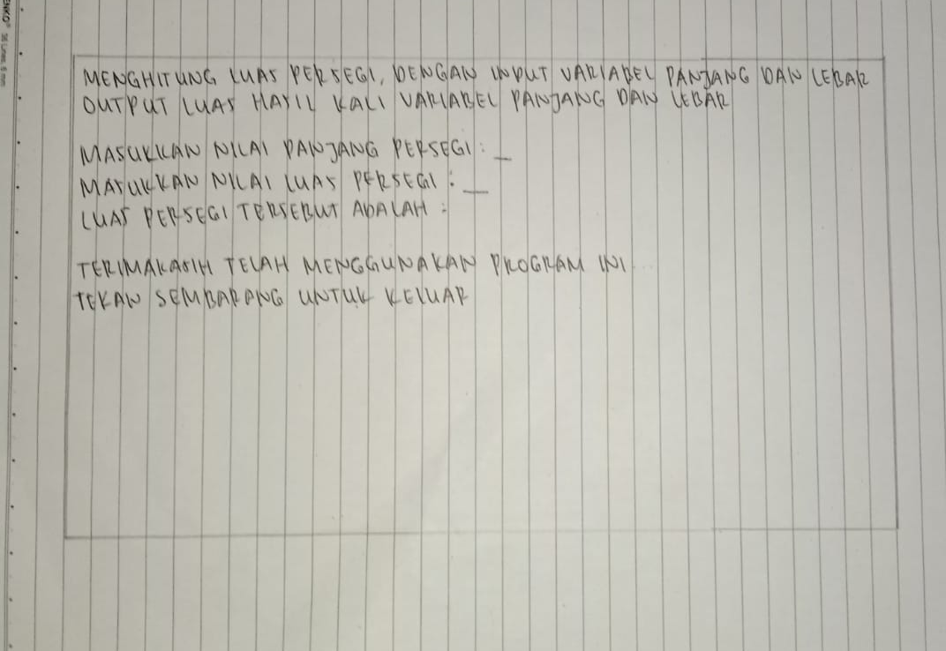
RANCANGAN ANTARMUKA

Slide 6
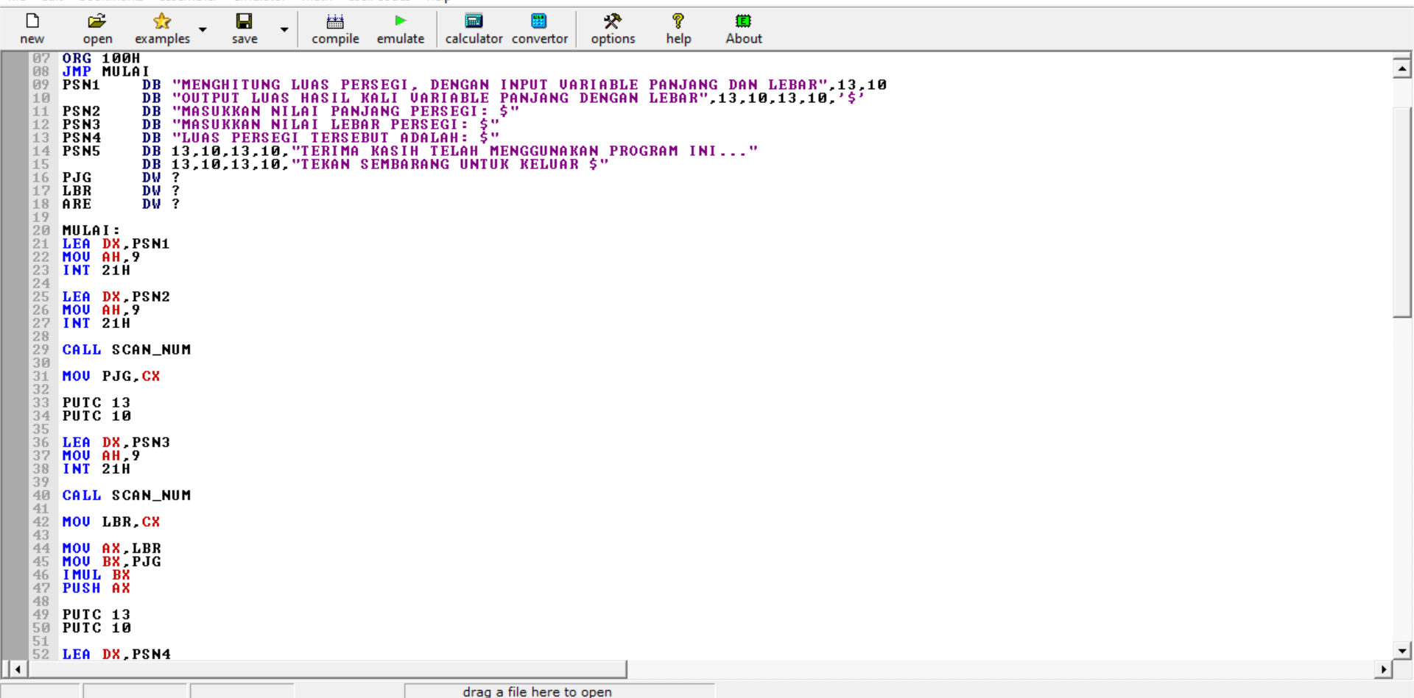
SCREENSHOT CODING DI IDE

Slide 7
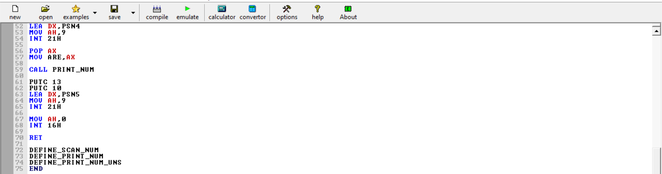
SCREENSHOT CODING DI IDE

Slide 8
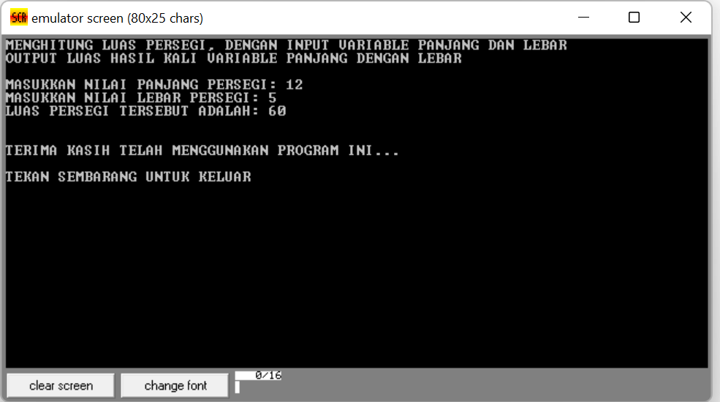
TAMPILAN LUARAN PROGRAM

Slide 9
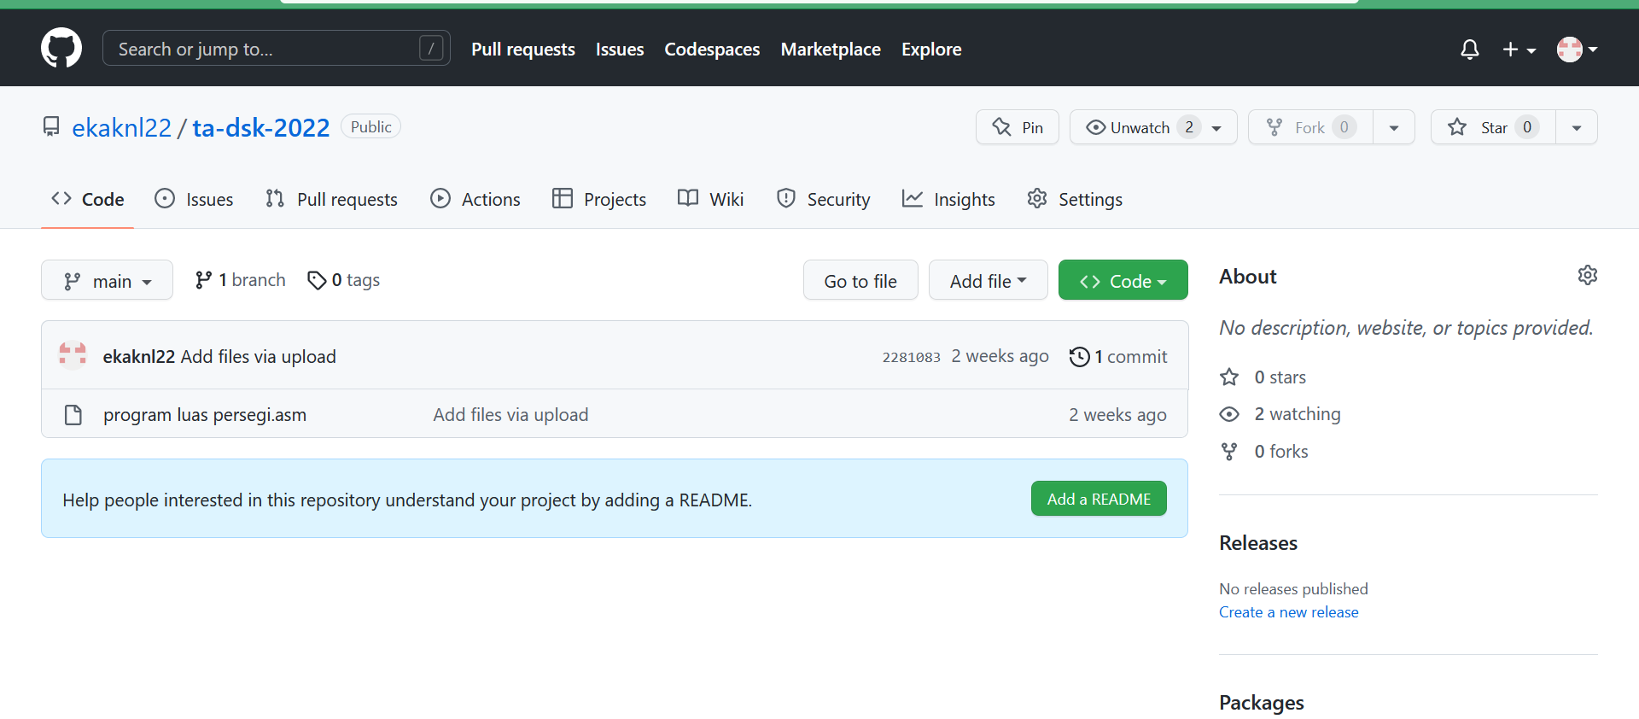
TAMPILAN HALAMAN PROJEK

Slide 10
TERIMA KASIH

